Slide 1
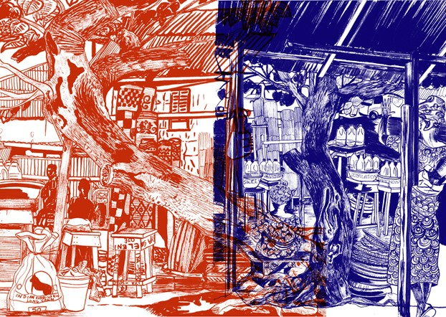
LICENCE 2 >
TECHNIQUES DU CORPS
MÉTHODES D’ENQUÊTE

Slide 2
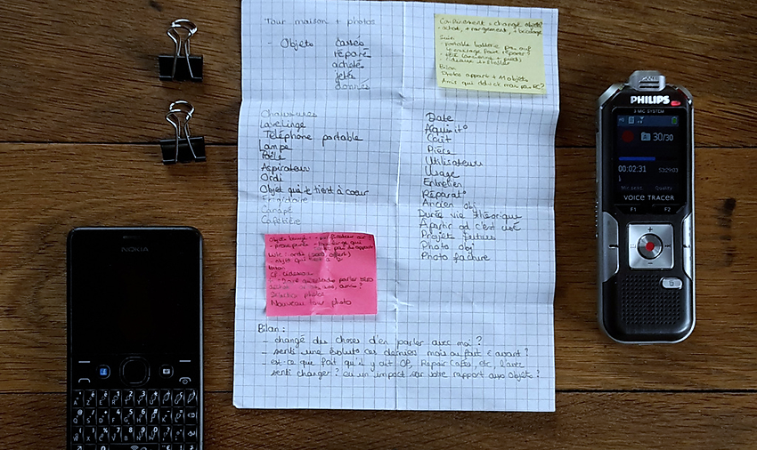

Slide 3
1. EnquÊter sur le terrain
Outils, règles, principes

Slide 4
1. Pourquoi enquêter ?
Décrire et comprendre une pratique et des pratiquants :
— Ce que font les gens : comment, quand, où, de quelle manière, quels gestes, etc. (le décrire à partir de ce qu’ils font vraiment) = techniques du corps = observation*
— Qui sont-ils (elles) ? Origines et positions sociales, âge, socialisation, trajectoire au sein des pratiques sportives = déterminants sociaux = entretien
— Comment s’organisent-ils entre eux ; quelles sont leurs valeurs, leur culture, qui décident des activités du groupe, comment se transmettent ces valeurs, etc. ? Comment vivent-ils (elles) leur pratique ? = entretien et observation

Slide 5
— Autre intérêt : sortir des savoirs théoriques et comprendre les pratiques ordinaires en pratique (parfois très éloigné de la théorie) ;
— Souvent aussi : quand il s’agit de catégories sociales dominées (absentes des descriptions de la société, ou décrites à partir du point de vue des dominants) : donner de la visibilité
— Dépasser ou contourner le « savoir officiel » produit au sujet des enquêtés
Parfois : seul moyen est d’aller à leur rencontre, de discuter avec eux et/ou de partager leur pratique (cf. H. Becker, Outsider. Études de sociologie de la déviance, Paris, Métailié, 1985).

Slide 6
2. Principes généraux de l’enquête de terrain :
1/. Ne pas juger, ne pas condamner : comprendre
« Elle cherche avant tout à comprendre, en rapprochant le lointain, en rendant familier l’étranger ».
2/. Produire du savoir et s’assurer de la validité de ce savoir
D’où : techniques d’enquête (à la fois pratiques et réflexives : se montrer inventif pour réaliser l’enquête et réfléchir aux conditions de l’enquête).

Slide 7
3. Une tradition
*Park à ses étudiants : « Une chose supplémentaire est nécessaire : l’observation de première main. Allez vous installer dans les salons des hôtels de luxe et sur les marches des asiles de nuit, allez vous asseoir dans les canapés de la Gold Coast et vous allonger sur les paillasses des taudis, prenez place à l’Orchestra Hall et au Star and Garter Burlesk. En bref, messieurs, allez salir vos fonds de culotte dans la recherche réelle »
*Humphrey (1970) : Tearoom trade (pissotières)

Slide 8
4. La démarche
Produire des « données » qui ensuite vous permettrons de produire des interprétations.
Deux principaux outils :
— l’entretien : s’entretenir avec les individus dont vous voulez étudier les pratiques ; recueillir leur parole, leur propre vision de ce qu’ils font, l’histoire personnelle ou celle du groupe, etc. C’est souvent la meilleure façon quand on manque de temps.
— l’observation : trouver un moyen d’observer directement ce que font celles et/ou ceux dont vous voulez étudier les pratiques. C’est une démarche qui, souvent, réclame un peu de temps et pas mal de vigilance.
—> Ce ne sont que des « outils » (dont il faut apprendre à se servir) : ils ne suffisent pas à construire un thème et à choisir un terrain.

Slide 9
5. Préparer son terrain
Se méfier des préjugés (ou : prénotions) et s’interroger sur les raisons qui vous poussent vers le sujet en question.
– Eviter de vous grandir : l’étude est précise, resserrée sur un groupe de pratique et une forme de pratique
– Le terrain doit être faisable
– Se documenter (un peu) sur la pratique, les lieux, les pratiquants ; infos sur le club, sur le nb de pratiquants, les spécificités locales : savoir de quoi l’on parle et avec qui
– Devenir compétent (un peu) sur votre sujet : se rendre familier la pratique si vous n’y connaissez rien et, à l’inverse, se la rendre étrange si vous en êtes déjà familiers

Slide 10
2. L’observation
Outils, règles, principes

Slide 11
1. Comment se mettre à observer : l’entrée sur le terrain
Toujours difficile : à préparer avec soin et à questionner après coup
– Trouver le lieu de l’action et réfléchir à ce qu’il contient :
= effet des propriétés des enquêteurs (âge, sexe, tenue, etc.) sur le groupe observé, sur l’activité observée, effet de votre connaissance préalable des pratiquants, de la pratique (connivence, évidence, esbroufe, etc.)
= effet des propriétés de l’activité : suppose-t-elle d’ordinaire d’être observée (spectateurs, etc.), ou pas ; quel effet ?
– Négocier sa place : avec qui et que promettre ?
Comment présenter votre enquête ? Les vertus du flou
Quel rôle tenir : participer ou non ? (ici : réfléchir au fait
Trouver des alliés (informateurs, relais, etc.)
*Un cas exemplaire : P. Bourgois

Slide 12
2. Le recueil des données
– L’observation ne dépend que de vous. Personne ne vous dit quoi observer, ni si votre interprétation de ce que vous avez observé est la bonne.
Vous risquez de voir de travers, d’entendre de travers ou de vous méprendre sur le « sens » de ce qui se joue :
discutez-en ; comparez ce que vous avez vu ; faites-vous expliquez ; tester vos observations ; familiarisez-vous
*Les malentendus et les contre-sens sont difficiles à éviter : ils sont toujours très riches ; ils traduisent la spécificité d’une pratique ou d’un milieu (qui vous est d’abord étranger)

Slide 13
3. Que faut-il observer et comment ?
– Observer est un exercice d’attention : un savoir-faire qui s’apprend, s’exerce, se vérifie et s’analyse
– Identifiez clairement ce que vous êtes venus observer (on n’observe pas en général) : une interaction ordinaire ; une occasion particulière ; un imprévu, etc.
– Expliquer et partagez vos impressions : questionner le « point de vue »
– faire varier les points de vue retenus ; les scènes ou les moments observés
– Ne pas chercher à être neutre = plutôt ce qui vous étonne ou vous retient ou même vous choque.
Tension : le plus souvent, on ne voit rien dans des situations trop familières ; mais on ne comprend rien dans des situations trop étrangères
rendre étranger ce qui est familier et rendre familier ce qui est étranger
Un cas exemplaire : F. Weber aux jardins d 'Ivry

Slide 14
4. Les outils de l’observation
– Schémas, dessins, croquis = disposition précise ; date, lieu, nombre des participant, durée, disposition, etc.
– Documentation « indigène »
– Photos, films : souvent difficile et mal vu ; à négocier et réfléchir aux effets induits sur la pratique
– Enregistrements : ambiance sonore ; musique, etc.
– Journal de terrain : prendre des notes ; mais ruser car sortir un cahier ou tapoter sur son téléphone est souvent mal perçu ; vous situe dans une position scolaire (d’autorité ou de surveillance).
Vous exercer à mémoriser puis noter ce que vous remarquez

Slide 15
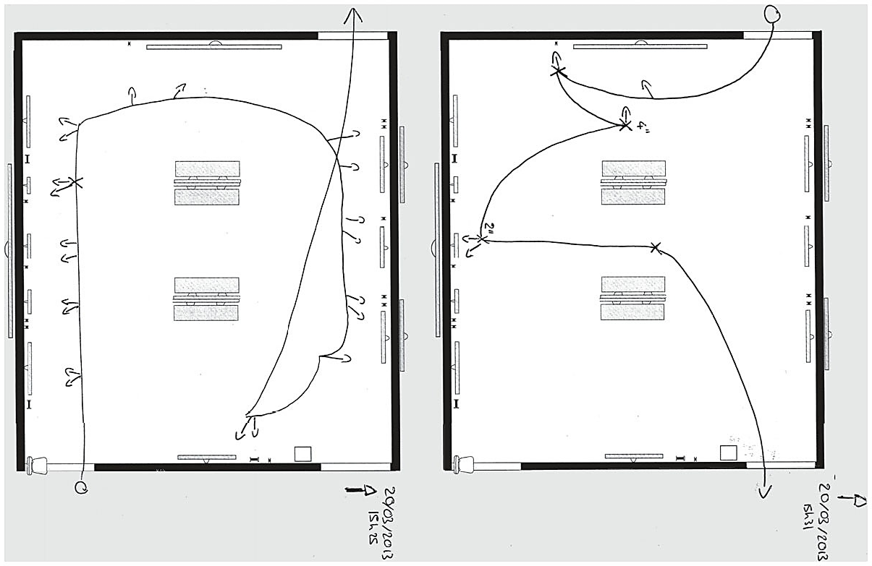

Slide 16
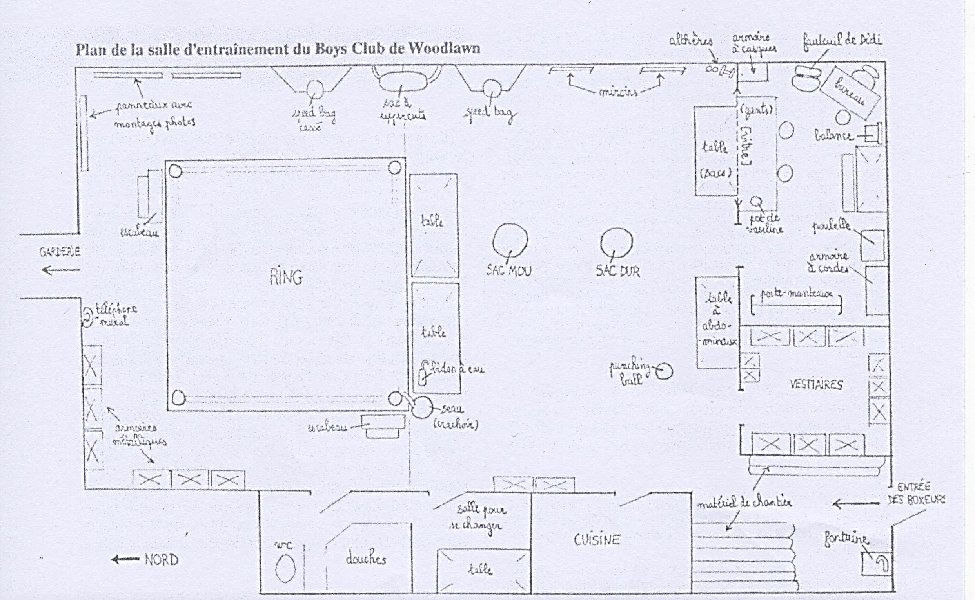

Slide 17
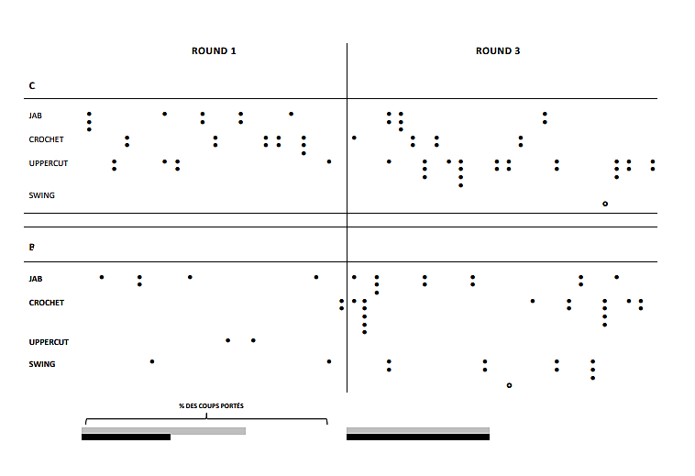

Slide 18
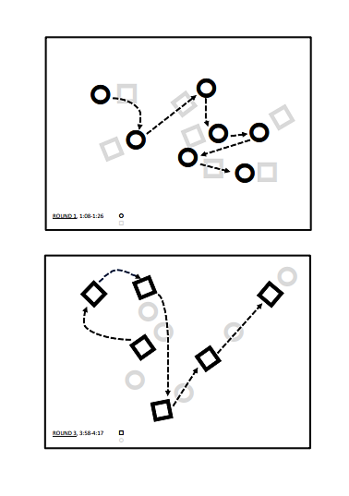

Slide 19
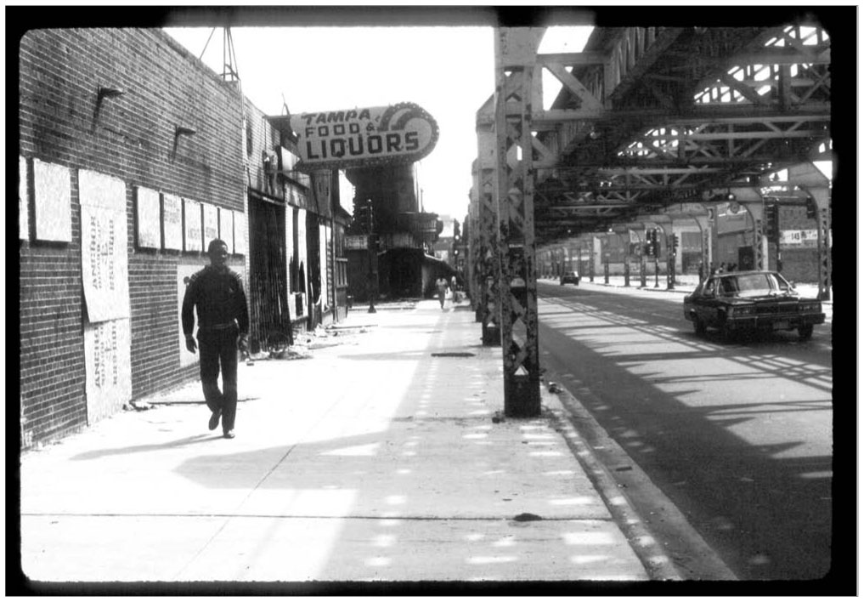

Slide 20
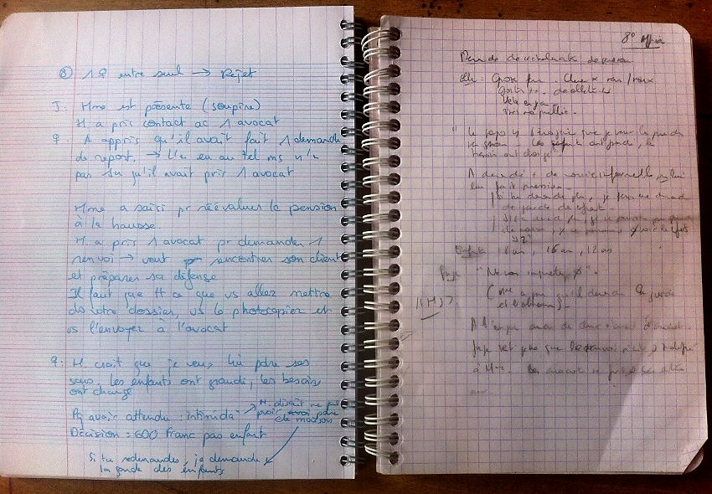

Slide 21
Wacquant – 51

Slide 22
Un cas exemplaire, sélectivité extrême (Coavoux) :
« Une femme d’environ 60 ans entre par le nord-ouest [l’entrée opposée au tableau de Poussin]. Elle s’arrête un instant quelques pas après l’entrée, regarde autour, puis marche droit au Poussin. Elle s’assied sur le banc qui fait face au tableau, et le regarde sans bouger pendant environ deux minutes. Son regard est fixé sur le tableau (elle ne se tourne pas vers le cartel, n’a pas d’audio-guide). Elle penche parfois un peu la tête à droite ou à gauche. Après deux minutes, elle se lève, s’approche du tableau, et regarde certains détails : le ciel, l’aigle (en haut à droite). Elle lit alors le cartel, et se dirige vers la sortie nord-est. Elle y aperçoit la brochure, en prend une et retourne s’asseoir à la même place. Elle la lit longuement, cinq minutes au moins. Elle arrête sa lecture pour regarder, longuement (30 secondes), le tableau, puis fait de fréquents allers-retours des yeux, entre la brochure et le tableau. La brochure terminée, elle regarde alors autour d’elle, les murs nord et sud [où sont accrochés des tableaux de moindre importance], puis fixe à nouveau le Poussin, le coude sur le dossier du banc, la tête un peu penchée, deux minutes. Elle se lève, va prendre une seconde brochure, la met dans son sac, et regarde rapidement les tableaux du mur nord avant de quitter la salle. »
(Journal de terrain, 19 juillet 2018).

Slide 23
Aide-mémoire - ce qui est à noter :
- déroulement chronologique de l’événement (séance de pratique)
schéma des différentes positions occupées
ce que vous avez fait
ce que vous avez vu et/ou entendu
ce qui vous a choqué, étonné ou plu
votre analyse (provisoire)
Petit truc : spécifier les lieux et les scènes ; personnaliser les « observés » ; qui fait quoi, dans quel ordre ?
Gros risque : mépris, compassion, identification.

Slide 24
3. l’entretien
Préparer et conduire l’échange

Slide 25
1. Utilité
– obtenir des informations sur ce qui ne s’observe pas (ou mal) : qui sont les pratiquants, d’où viennent-ils, comment en sont-ils venus à la pratique, quels liens ont-ils développés entre eux et à l’égard de l’activité, quel sens elle prend pour eux, etc.
– vérifier l’interprétation de ce que vous avez observé
2. Forme
Entretiens de plusieurs sortes :
– directifs (traitement en série, de type quanti), collecter informations qui sont ensuite codées.
– non-directifs : de type quali ; les nôtres :

Slide 26
= entretiens longs et enregistrés au cours desquels les enquêtés parlent à la première personne et s’adressent à vous personnellement = sur le modèle d’une discussion, d’un échange
ont lieu dans le milieu de votre enquête
peuvent prendre appui sur vos observations préalables et s’accompagnent d’une observation plus diffuse des conditions dans lesquelles vous les conduisez.
3. Mener un entretien
Combien : mieux vaut privilégier les entretiens approfondis, donc peu nombreux mais bien choisis et bien menés, plutôt qu’une multitude de petits entretiens vite menés.
Réfléchir à la position : la vôtre, dans l’échange ; celle de l’enquêté (ou des enquêtés), qui peut en tirer avantage par ailleurs ou être accoutumé à l’exercice

Slide 27
Prêtez une grande attention à la manière dont la relation enquêté(s)/enquêteurs se noue :
–comment se présenter
– comment présenter son enquête : que peut-on dire, que faut-il dire ?
–la manière dont s’est définie la situation d’entretien et son évolution : volontaire, etc.
– le lieu et le moment de l’enquête
4. Avec qui ?
– Certains interlocuteurs sont mieux indiqués que d’autres ; appuyez-vous sur la relation d’enquête que vous avez commencé à nouer
– Expliquez ce que vous attendez de votre enquêtés
– Acceptez les refus d’entretien et faites-en un moyen de compréhension. Ils tiennent le plus souvent à :
– la position sociale de l’enquêté (se sent illégitime, ou inintéressant, etc.)
– la perception de votre enquête : les effets qu’elle peut avoir
– la perception de votre position dans le milieu enquêté

Slide 28
5. Mener l’entretien
– Rassurer sur le sérieux de votre démarche
– S’adapter au milieu social des enquêtés et réfléchir à la signification de la situation d’entretien (maître/élève, enquêteur des services sociaux, etc.) ; pour les personnes doté d’un capital culturel important, l’entretien est bien vu, il se rapproche du travail de journaliste et valorise donc l’enquêté. Mais donc n’est pas neutre.
– Obtenir des informations objectives sur les enquêtés (âge, origine, profession, marié ou non, etc.) Mais pas sous la forme d’un interrogatoire = dans contexte.
– Ne pas trop préparer le questionnaire, nouer une « relation » et embrayer sur ce qu’on vous dit : préparer un guide d’entretien rassure, mais ça vous oblige à suivre un ordre de question => pas assez à l’écoute (vous faites entrer dans un canevas préalable ce qu’on vous dit).
= la clé est de construire une relation de confiance, propice à un entretien réussi

Slide 29
– Encouragez vos enquêtés à jouer le rôle d’« informateur », les mettre dans la position de ceux qui vous apprennent quelque chose. Quitte à jouer un peu aux « naïfs ».
– Mettez les en confiance et montrez que les « comprenez » = ils vous parleront « en confidence ».
– Ne pas oublier que la situation d’entretien est aussi une expérience pour vos enquêtés – parfois : « je n’en avais jamais parlé à personne » ; « je ne croyais pas pouvoir en dire autant ».
– Pas de questions trop larges ou trop éloignées de l’activité ;
– Pas d’imposition savante : ils ne sont pas là pour se poser les questions que vous vous posez ni pour analyser ce qu’ils font ; mais pour le décrire : faites-les parler de ce qu’ils font ; demandez qu’on vous raconte des anecdotes. Ce que les enquêtés retiennent et veulent partager est toujours très instructif

Slide 30
– Préparer des thèmes à aborder (carnet)
– Enregistrer = construction de preuves => demander à enregistrer (souvent facile). Si réticence : rassurez / anonymat. Surtout : que ça ait l’air naturel, discuter un peu, évoquez vos études. Si refus : demandez-vous pourquoi ?
– Conduire l’échange : lisez un ou deux entretiens ; soyez attentifs, écoutez, sachez relancer, vous placer, faites préciser (ne rien laisser d’implicite), ne pas se montrer trop interventionniste.
– Conseil. Au départ un entretien est centré sur un seul point ; l’enquêté doit savoir où vous allez. Non-directif mais organisé => guidez l’entretien et appuyez-vous sur ce qu’on vous dit. Surtout pas d’interprétation à ce stade.
Un entretien = plusieurs phases : le lancement (souvent fastidieux) ; vous n’êtes pas très à l’aise, l’enquêté non plus. Faites simple. Il faut que l’interviewé se sente guidé, abordez votre sujet avec lui. Evitez de lui demande de « se présenter » (très difficile et ambigu).
Ex. : commencer par un « récit historique » = « Tu m’as dis que tu étais dans ce (club de judo) depuis 2022, c’est bien ça, et avant tu étais dans un autre club ?… »

Slide 31
– Ponctuez les échanges de micro-interprétations sur ce que vous venez d’entendre ; des reformulations ; des « c’est bien ça » ; des « tu veux dire que ». Travail « à chaud », sans filet, et qui exige beaucoup d’attention. Evitez les malentendus, les fausses connivences.
– Prenez en compte des moues, des soupirs, des silences, des yeux au ciel, des mimiques qui sont expressives. Indices. Servez-vous en pour faire avancer, relancer ou ré-aiguiller vos questions.
– Les relances et marque d’approbation : « tout à fait », « voilà », « oui, c’est exactement ça » = ce n’est pas vous qui êtes « intéressant », c’est lui ou elle, ou eux.
– Les fins d’entretien sont souvent très riches. Parfois fin et reprise : n’oubliez pas d’enregistrer de nouveau.
—> la clé n’est pas une prétendue « neutralité », mais la maîtrise d’une situation d’entretien qui vous permet de recueillir du savoir et que vous pouvez analyser dans le cadre de votre terrain.

Slide 32
Un extrait d’entretien : Delalande (2023) :
Au CE2, je demande à Latifa :
« Est-ce que vous jouez au papa et à la maman ?
– Ça c’était quand j’étais petite en CP. Mais maintenant ça me plaît plus. »
Dans la même classe, Abdel me dit :
« Aux voitures, c’est pour les bébés. »
Du fait de cette association entre âge et savoir, un enfant apprend davantage avec ses camarades qu’au contact des grands qui ont déjà abandonné l’activité quand lui-même parvient à l’âge d’y jouer. Le groupe exerce une pression sur l’individu et lui apprend à se soumettre à la norme collective.
Je demande à Latifa (CE2) quand a lieu la période des billes :
« C’est pas moi qui sais, c’est les autres qui savent et je les vois jouer. Y a des grands qui savent quand c’est la saison, y jouent et ensuite un autre, un autre, ça regroupe, et tout le monde joue. »

Slide 33
6. Lancez-vous !
– Oubliez ces conseils !
– Allez-y
—> Entretiens et observations = manière de produire du savoir ; mais aussi = moyen d’agrandir sa connaissance de la vie : vous allez rencontrer des gens, des lieux, des pratiques ; ou les voir sous un nouveau jour.
Vous pouvez y prendre un grand plaisir, en garder de très bons souvenirs, certaines parties de votre enquête seront de « événements ».

